Slide 1
Qualitative variables (1)
회귀분석1 실습

Slide 2
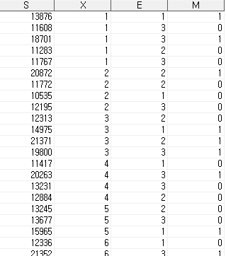
Qualitative variables
> 사례 : 급료조사 데이터(Salary Survey)
> S : 급료
> X : 경력연수
> E : 교육수준 (고졸 1, 대학 학부졸업 2 그 이상 3)
> M : 관리 (관리책임이 있는 사람 1 아닌사람 0)

Slide 3

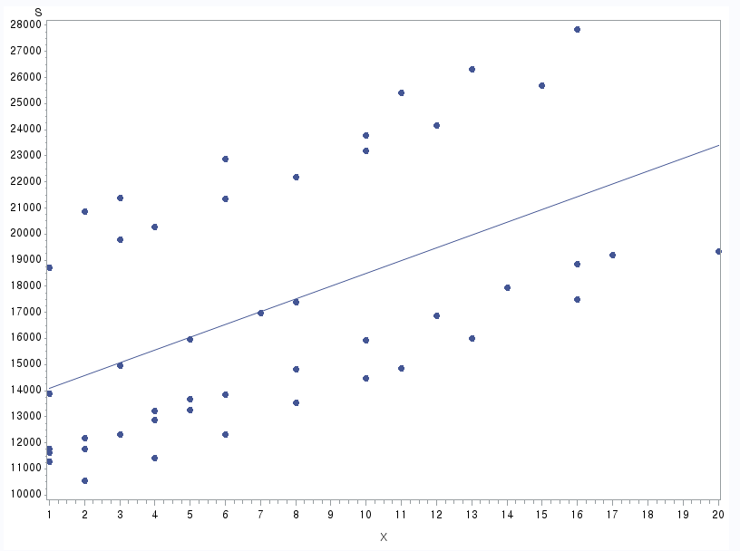
Qualitative variables
> 사례 : 급료조사 데이터(Salary Survey)

Slide 4
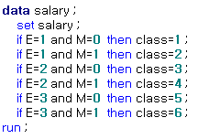
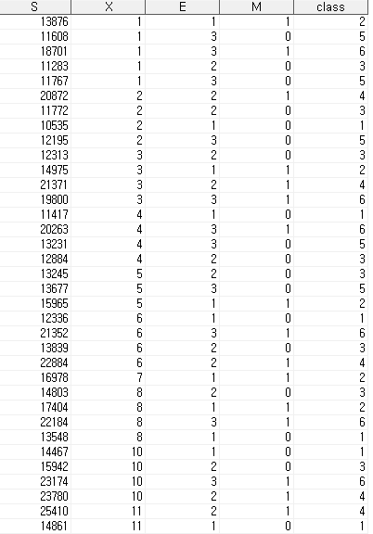
Qualitative variables
> 사례 : 급료조사 데이터(Salary Survey)

Slide 5

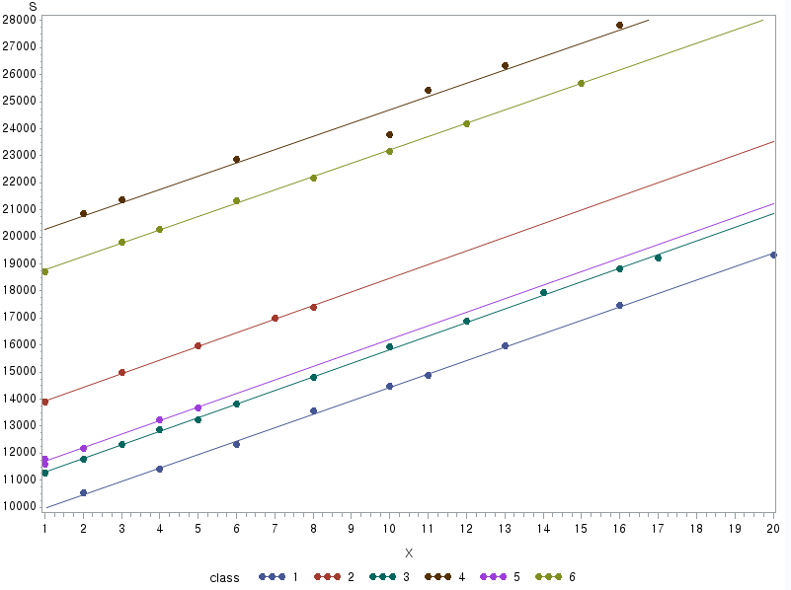
Qualitative variables
> 사례 : 급료조사 데이터(Salary Survey)

Slide 6

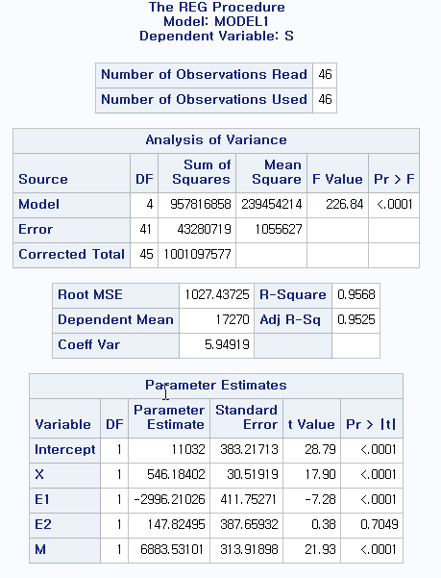

Qualitative variables
> 사례 : 급료조사 데이터(Salary Survey)

Slide 7

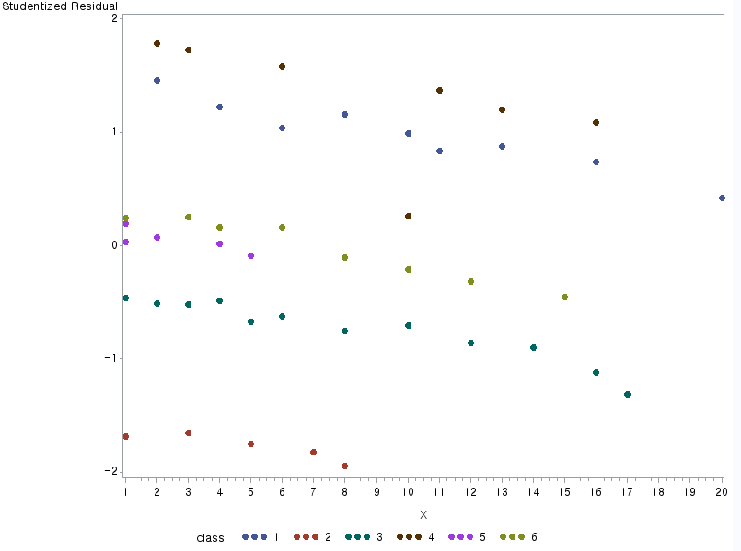
Qualitative variables
> 사례 : 급료조사 데이터(Salary Survey)

Slide 8

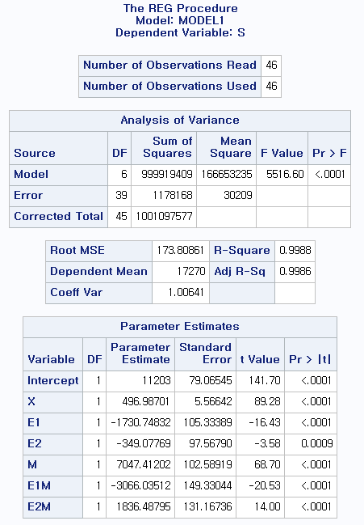

Qualitative variables
> 사례 : 급료조사 데이터(Salary Survey)

Slide 9

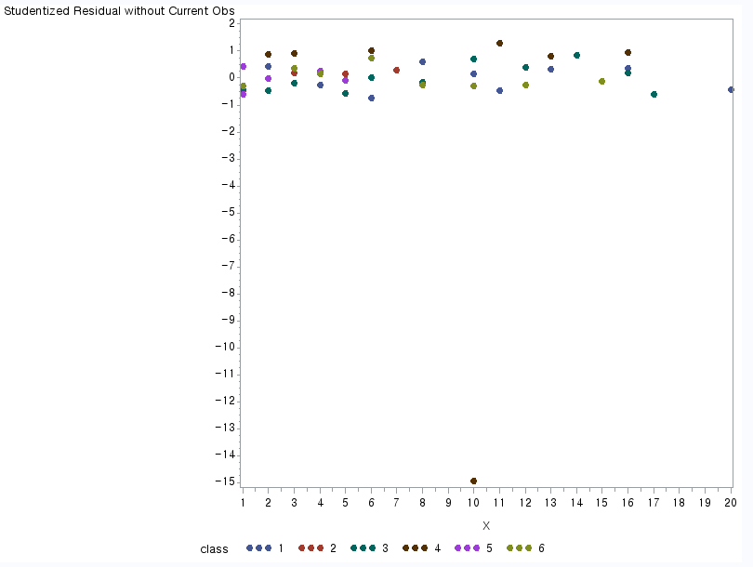

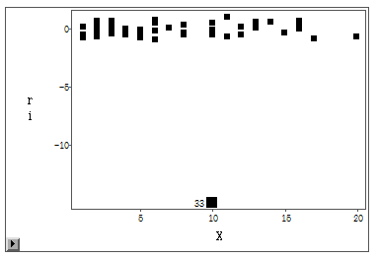
Qualitative variables
> 사례 : 급료조사 데이터(Salary Survey)

Slide 10
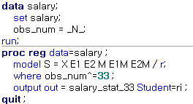
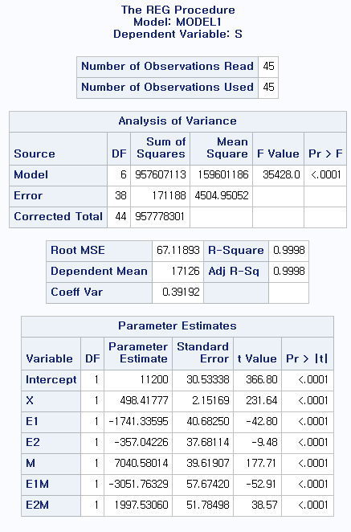
Qualitative variables
> 사례 : 급료조사 데이터(Salary Survey)

Slide 11

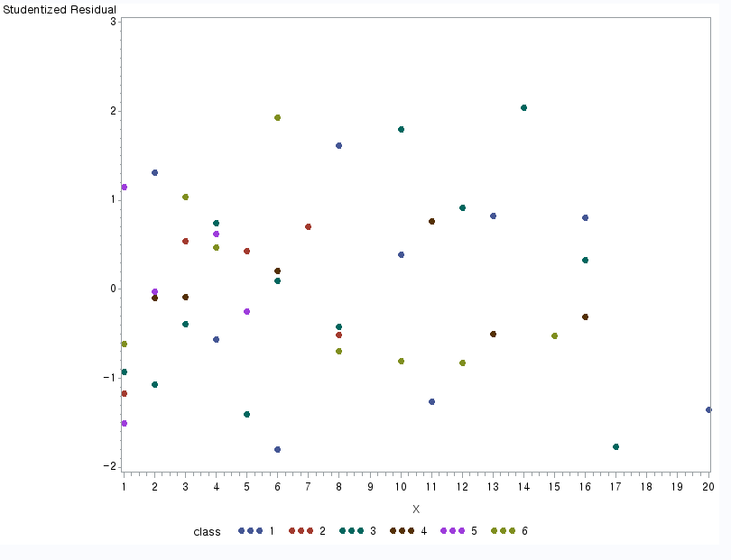
Qualitative variables
> 사례 : 급료조사 데이터(Salary Survey)

Slide 12
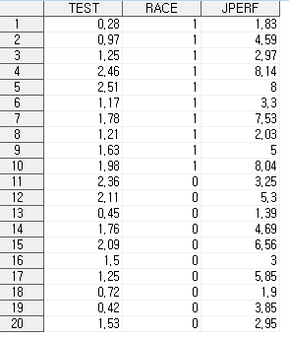
Qualitative variables
> 사례 : 고용 전 검사 데이터(Preemployment Testing)
> TEST : 고용전 검사
> RACE : 인종
> JPERE : 업무수행능력

Slide 13

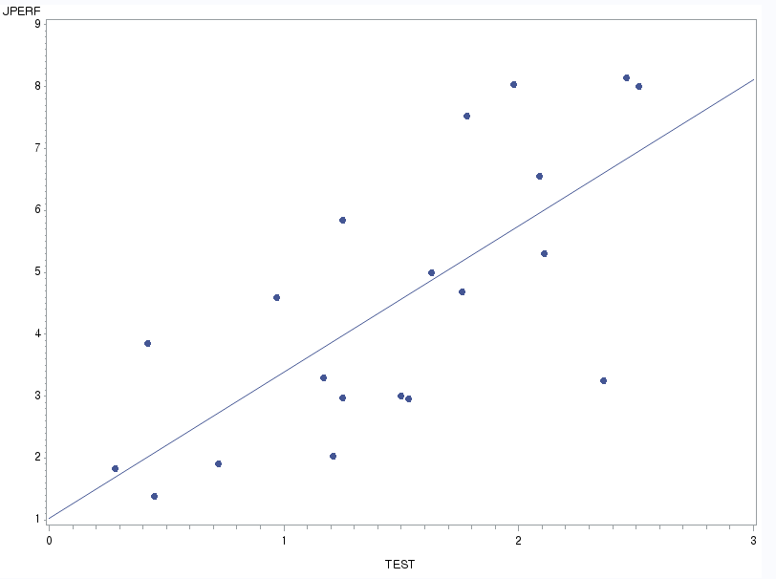
Qualitative variables
> 사례 : 고용 전 검사 데이터(Preemployment Testing)

Slide 14

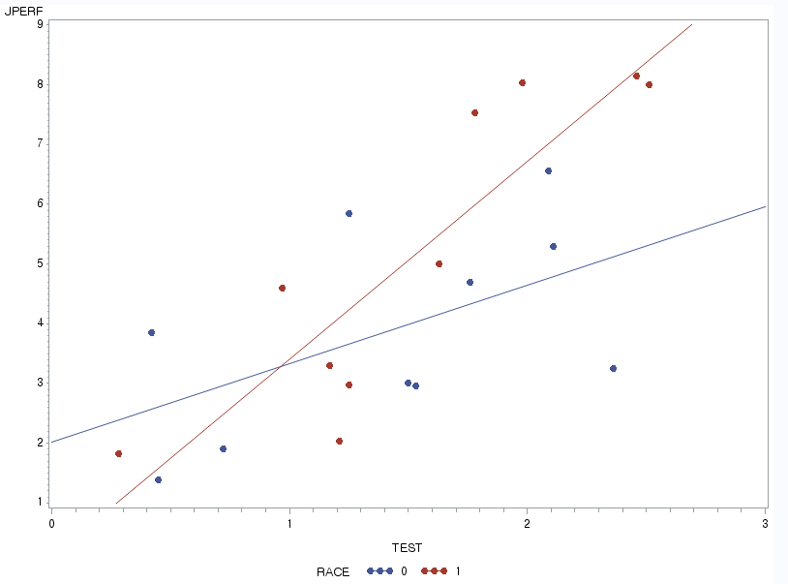
Qualitative variables
> 사례 : 고용 전 검사 데이터(Preemployment Testing)

Slide 15

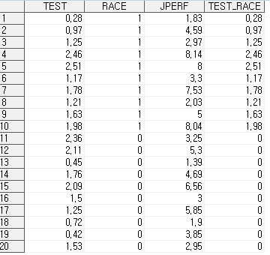
Qualitative variables
> 사례 : 고용 전 검사 데이터(Preemployment Testing)
다른 기울기 & 다른 절편을 가지는 모형
동일한 기울기 & 다른 절편을 가지는 모형
다른 기울기 & 같은 절편을 가지는 모형

Slide 16

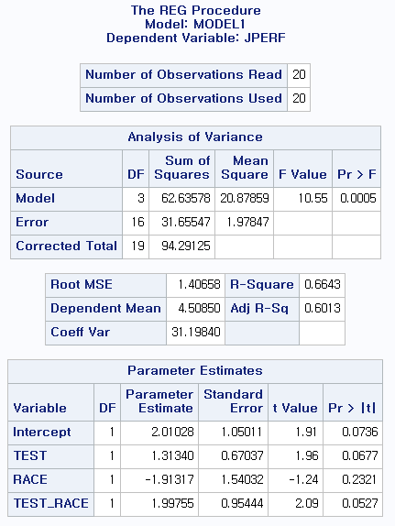
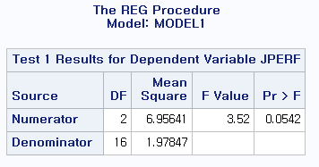
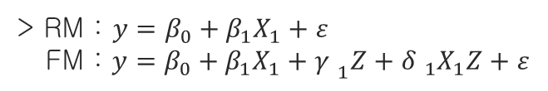
Qualitative variables
> 사례 : 고용 전 검사 데이터(Preemployment Testing)
> RM : $y=β_{0}+β_{1}X_{1}+ε$
FM : $y=β_{0}+β_{1}X_{1}+{γ }_{1}Z+{δ }_{1}X_{1}Z+ε$

Slide 17
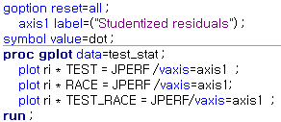
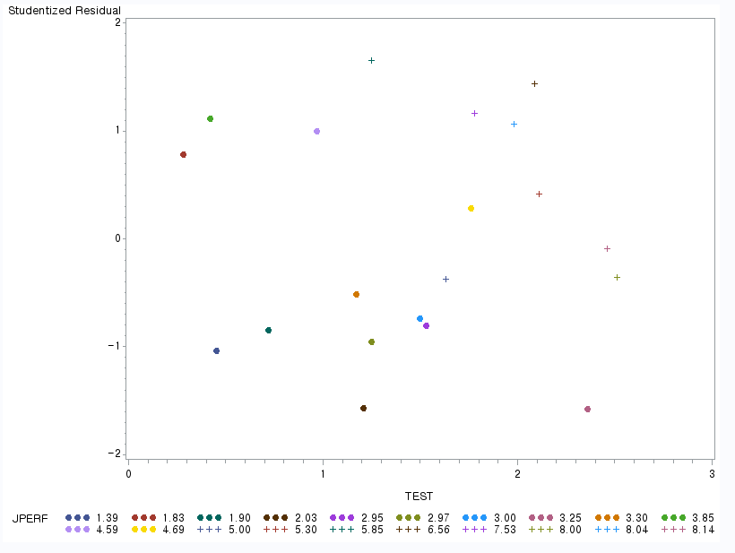
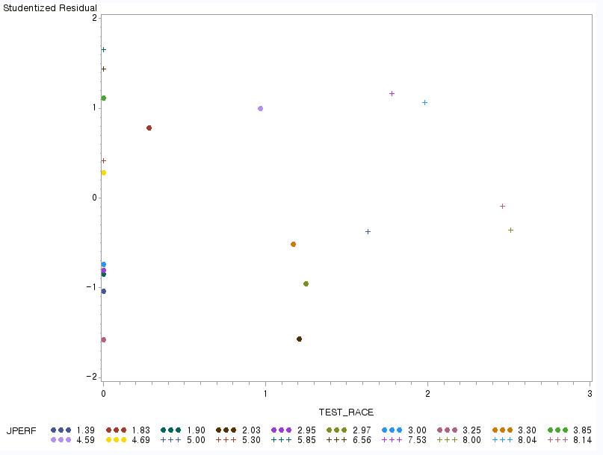
Qualitative variables
> 사례 : 고용 전 검사 데이터(Preemployment Testing)

Slide 18
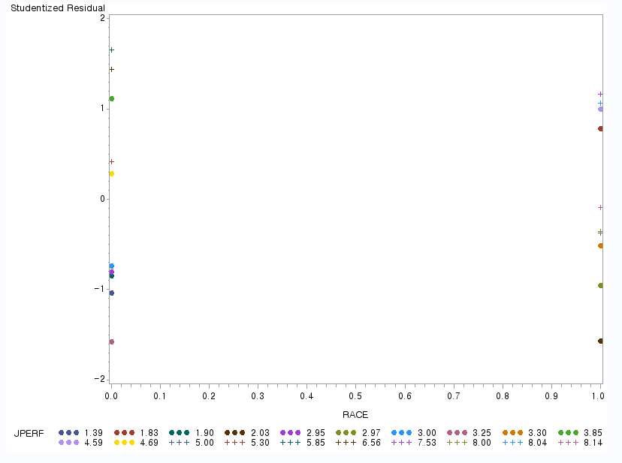
Qualitative variables
> 사례 : 고용 전 검사 데이터(Preemployment Testing)

Slide 19
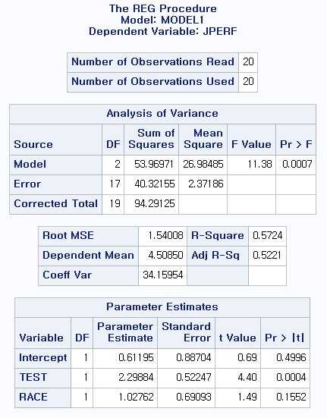
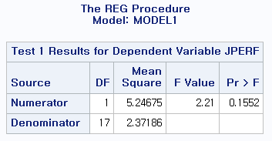
Qualitative variables
> 사례 : 고용 전 검사 데이터(Preemployment Testing)
다른 기울기 & 다른 절편을 가지는 모형
동일한 기울기 & 다른 절편을 가지는 모형
다른 기울기 & 같은 절편을 가지는 모형

Slide 20

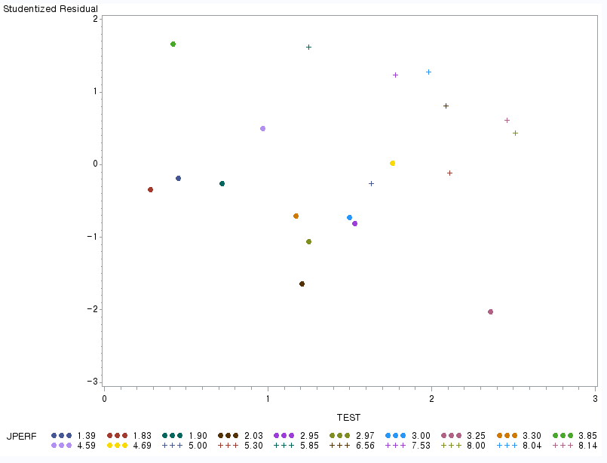
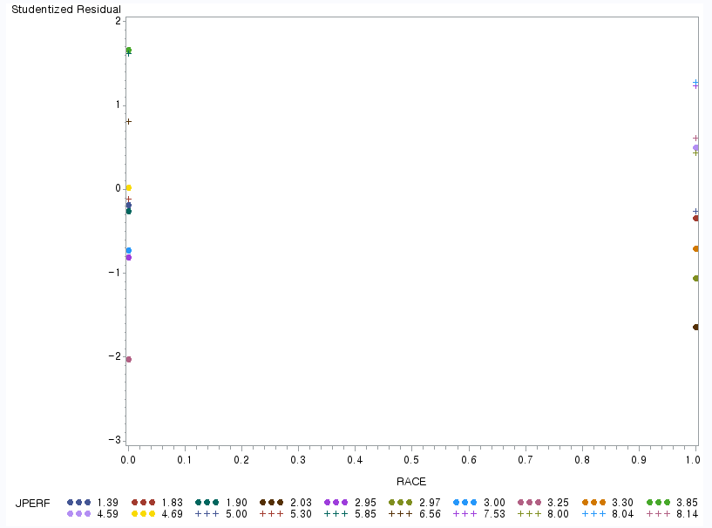
Qualitative variables
> 사례 : 고용 전 검사 데이터(Preemployment Testing)

Slide 21
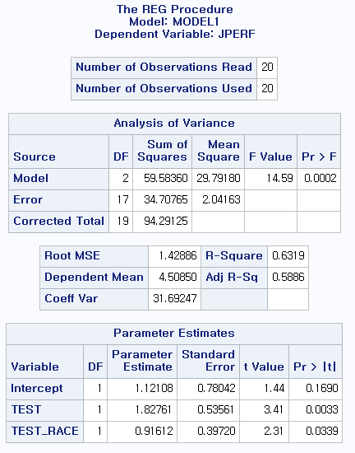
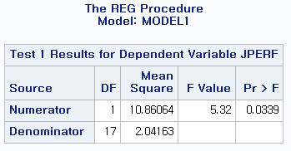
Qualitative variables
> 사례 : 고용 전 검사 데이터(Preemployment Testing)
다른 기울기 & 다른 절편을 가지는 모형
동일한 기울기 & 다른 절편을 가지는 모형
다른 기울기 & 같은 절편을 가지는 모형

Slide 22

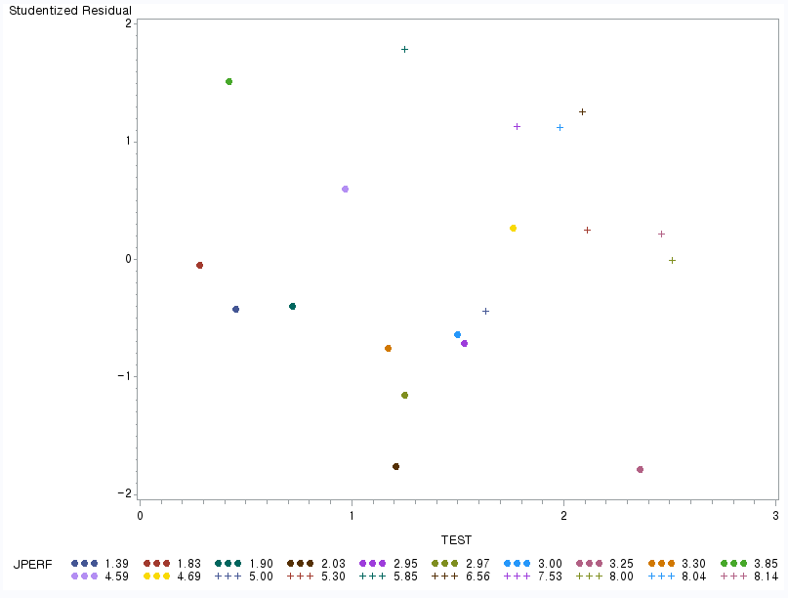
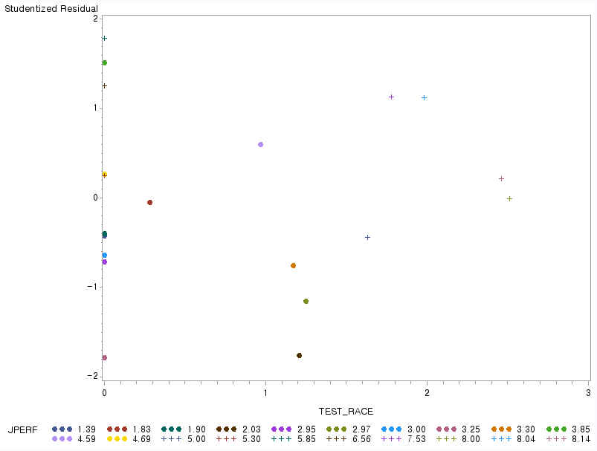
Qualitative variables
> 사례 : 고용 전 검사 데이터(Preemployment Testing)

Slide 23
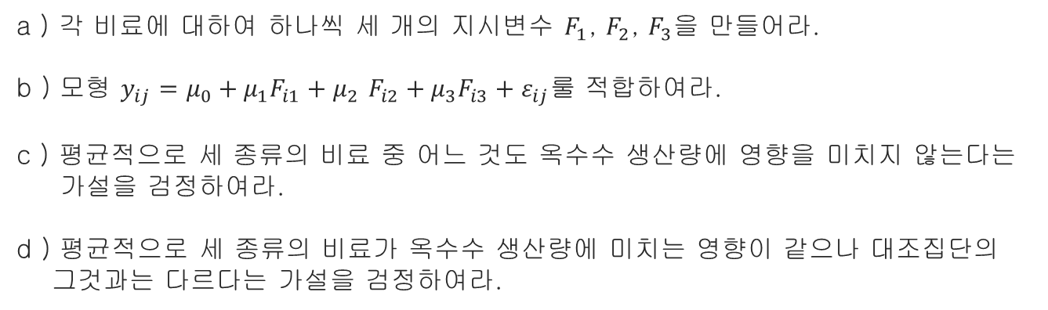
Qualitative variables
> 연습문제 5-5 : 옥수수 생산량
a ) 각 비료에 대하여 하나씩 세 개의 지시변수 $F_{1}$, $F_{2}$, $F_{3}$을 만들어라.
b ) 모형 $y_{ij}=μ_{0}+μ_{1}F_{i1}+μ_{2}$ $F_{i2}+μ_{3}F_{i3}+ε_{ij}$룰 적합하여라.
c ) 평균적으로 세 종류의 비료 중 어느 것도 옥수수 생산량에 영향을 미치지 않는다는
가설을 검정하여라.
d ) 평균적으로 세 종류의 비료가 옥수수 생산량에 미치는 영향이 같으나 대조집단의
그것과는 다르다는 가설을 검정하여라.

